Slide 1
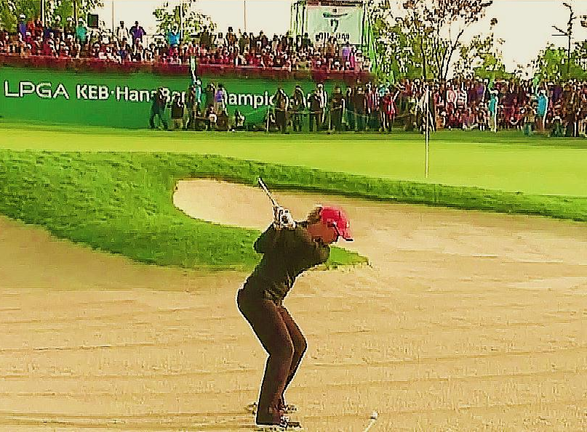
Chemical Applicator Training
Safety & Health

Slide 2

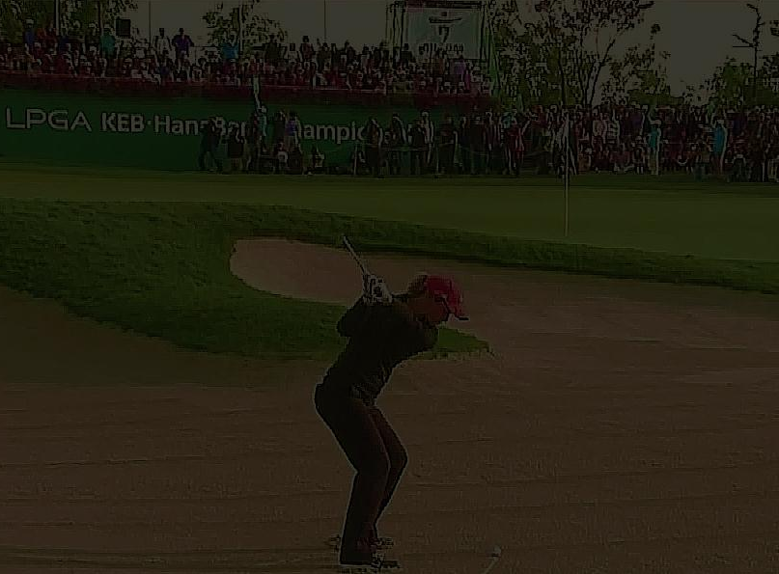






Chemical Applicators
Information Resources, Labels / MSDS, Biology, Life Cycles, Wilt, Safety & Medical, First Aid & Emergency Actions, Handling, Mixing & Loading, Cleaning
Mr. James Graham Prusa, Director Golf Course & Lab
&
Mr. Lee Hyo-Soon, Golf Course Superintendent, Lake & Classic
Presented by SKY72 and industry cooperators – Winter Seminar Series
January 15 & 23, 2013 at SKY72

Slide 3
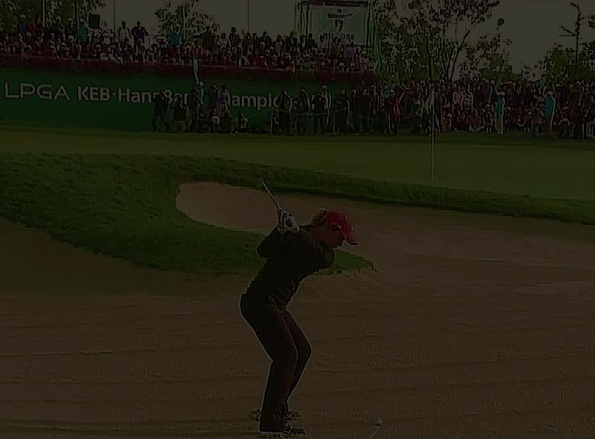
화학물 살포자를 위한Chemical Applicators
안전 & 보건 Safety & Medical
사용시 유의사항 Use the method which
  생태적 영향 Is ecologically effective
  인체에 최소한의 영향 Poses lowest risk to the human environment
  비용 효율 Is cost effective
‘살충적’방법이 반드시 필요한 것은 아님Not necessarily a ‘pesticidal’ method
  그렇지 않다면 – 살충제의 안전이 고려되지 않아도 될 것임If not – pesticide safety is not a concern
살충제의 사용과 관련한 내용 In this session we assume pesticide use
Notes:
생물확적인 영향 효율, 인간에게 최소한의 피해(골퍼, 관리자), 비용적인 효율 측면을 고려하여 방법 선택
항상 제초제를 사용한다는 것이 아니라, 사용하지 않고도 관리할 수 있는

Slide 4
화학물 살포자를 위한Chemical Applicators
안전 & 보건 Safety & Medical
살충제는 항상 이렇게 다뤄져야 합니다 Always treat pesticides with
  사용측면 Respect
    제품에 대한 이해 Know the product
    제한사항에 대한 이해 Know its limitations
    라벨을 읽을 것 Read the label
    라벨에서 요구하는 사항에 대한 이해 Know the label requirements
  관리측면 Care
    살포장비에 대한 이해와 제한 사항 Know the application equipment and its limits
    다음내용에 나오는 저장, 운반, 사용절차에 대한 이해 Know and follow proper storage, transport and use procedures
Notes:
사용전 제품에 대한 정보를 알아야하고, 처리. 다루는 것을 알아야함

Slide 5
화학물 살포자를 위한Chemical Applicators
안전 & 보건 Safety & Medical
살충제 사용시 다음과 같은 사항을 피해야 합니다 Avoid contact with the pesticide
  안전하게 설계된 모든 장비의 마모 Wear all designated safety equipment
  약품을 바닥에 흘리거나 쏟는 행동 주의 Be careful of drips and spills
  항시 눈과 입에 손이 닿지 않도록 주의 Keep hands away from eyes and mouth
  손을 깨끗이 씻고나서 Wash your hands before
    흡연을 하고 Smoking
    식사를 하고 Eating
    화장실을 이용 합니다 Bathroom breaks
Notes:
약품과 피해야하는 사항들 – 안전한 장비 흘리거나 떨어뜨리는 것 주의, 손 눈 조심 , 담배피거나 먹거나 화장실가기전에 꼭 씻어야함

Slide 6
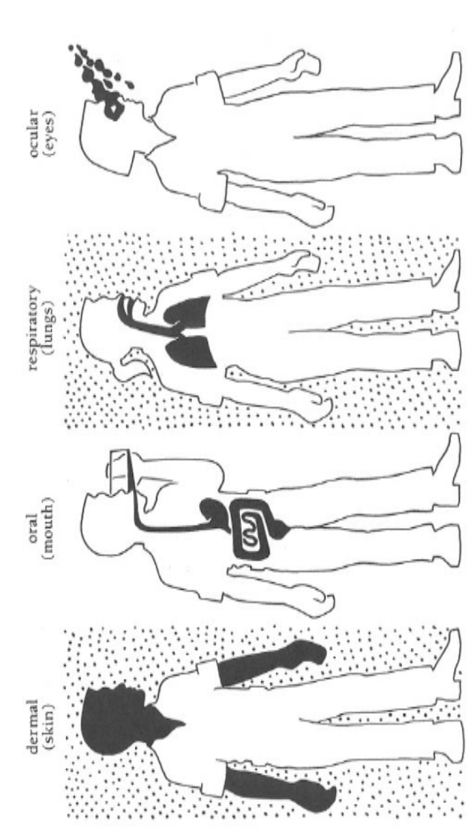
인체 흡수 형태Mode of Entry
피부(경피) 입(경구) 호흡 눈(접촉)
Notes:
These are the 4 modes of entry. 유입경로의 4가지,

Slide 7

위험도 표시 SIGNAL WORD = 급성 독성Acute Toxicity
화학물 살포자를 위한Chemical Applicators
안전 & 보건 Safety & Medical
가까운 / 빠른 시간 이내에 독성 반응 Near Term / Quick Poison Reaction
미국에서는 급성독성 테스트가 요구되며 대부분의 환경 보호 협회는 다음을 따릅니다: Acute Toxicity Testing is required by the USA and most Environmental Protection Agencys for:
  활성 성분 Each active ingredient
  불활성 성분 For inert ingredients
일반적으로 생쥐를 이용한 실험 실시 Usually uses rats over a short period of time
매우 비싼 금액이 소요되는 과정 Very expensive process
Notes:
즉각적으로 반응하는 독성 – 장기적인 영향을 주는것이 아니라 즉각적으로 나타나는 반응.
같은 제품도 서로다른 독성을 나타내기도함,
Getting a registration for a product usually takes millions of dollars and is a very expensive and time consuming process due to EPA registration compliance which all registrants need to comply with.
Companies need to provide acute toxicological information based on the testing of a products active and inert ingredients on rats.

Slide 8
만성 독성 Chronic Toxicity
화학물 살포자를 위한Chemical Applicators
안전 & 보건 Safety & Medical
장기간 노출시 발생 Long Term Exposure - 정의 Definition
  낮은 농도의 빈번한 노출 Many repeated low dose exposures
환경보호청의 만성독성 테스트 EPA mandates testing for chronic toxicity of:
  활성성분 Active ingredients
생쥐에게 실험 Usually on rats
매우 많은 비용이 소요되는 실험 This is very expensive
만성독성 설명은 제품의 라벨에 부착됨(발암 물질, 돌연변이, 태아이상, 등등) Chronic toxicity statements are placed on the product label (carcinogen, mutagen, reproductive damage, etc..)
Notes:
장기간 지속되는 독성, 유효성분 테스팅 , 암, 유전자 인체에 영향을 주게됨
Chronic toxicity testing is a very expensive process similar to acute testing. However, a debate is ongoing as to whether this is enough. This is because:
currently it is not mandatory that registrants test inert ingredients for chronic toxicity.
Lifetime of rats and humans are vastly different (3 years versus up to 70 years)
Can not take into account human individual immune system susceptibility or family genetic background which seems to be significant when assessing chronic toxicity.
Registrants do test for chronic toxicity. Chronic Toxicity Statements are placed on the product label. However, this does not eliminate chronic toxicity problems that may exist if an applicator fails to follow the product label.

Slide 9
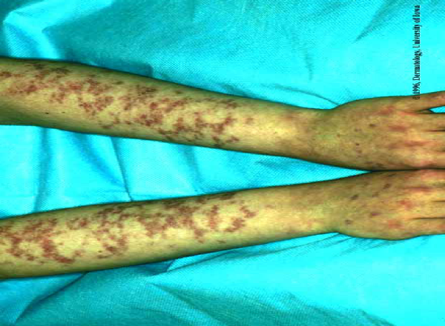
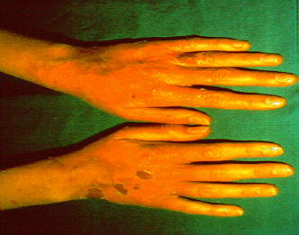
우리의 “가장 안전한” 화학물질 Some of our “Safest” chemicals
화학물 살포자를 위한Chemical Applicators
안전 & 보건 Safety & Medical
만성 독성은 분명하게 나타남 Chronic Affects Evident is Delayed
  면역 시스템 문제 Immune system problems
  염증Sores, 발진Rashes
Notes:
클로닉 독성에 노출 살충제 사용 시 노출
This is an example of an applicator who did not follow the product label of our lower toxicity insecticides (permethrin).
This individual seemed to have immune system problems in addition to being grossly negligent in following the product label (PPE, pesticide storage).
Slide on left and right are immune system reactions to permethrin causing skin rash, and lesions.

Slide 10
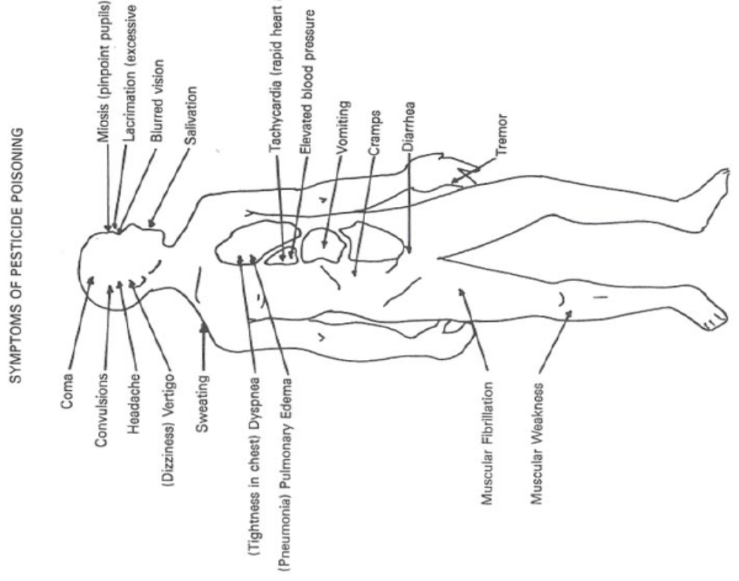
화학물질 독성 증상
혼수상태
경련
두통
어지러움
발한
호흡곤란
부종
근육경련
근력약화
동공 축소
눈물
몽롱(눈흐림)
침 흘림
심박증가
혈압상승
구토
위경련
설사
(손)떨림
Notes:
독성에 따른 징후 , 근육 통증 경련, 폐에 물차는 ㄱㅇ우, 가슴 수축, 땀, 어지러움, 두통, 혼수상태, 동공 축소, 눈물, 흘리는것 코 침, 심장박동 상승, 혈압 상승, 구토, 복통, 설사, 손떨림 -----사용자는 이러한 증상에 대하여 주의 하고 발생시 조치 필요
For example: Toxicity → Pesticide Poisoning
These are the acute effects of pesticide poisoning with the use of carbamate and / or organophosphate insecticides.

Slide 11

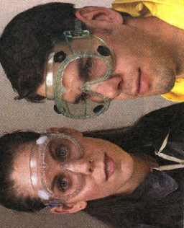
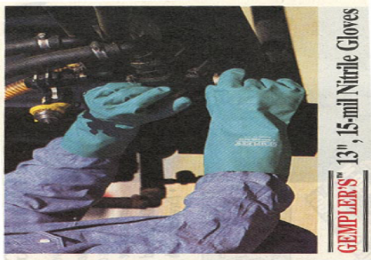
화학물 살포자를 위한Chemical Applicators
안전 & 보건 Safety & Medical
기초 인명 구조 장구 Basic Personal Protective Equipment (PPE)
  화학적 저항이 있는 것, 긴팔 셔츠 & 긴바지 또는 일회용 작업복 Chemically resistant, long sleeved shirt & long pants of tightly woven material or a throw-away coverall
  방수 부츠 Waterproofed boots
  고글 Goggles
  안전모 Protective hat
  장갑 Gloves
Notes:
개인 보호 장구

Slide 12
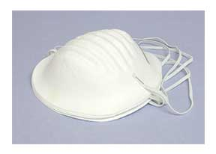

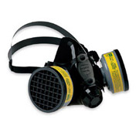
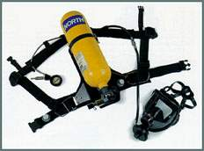
마스크Respirators
화학물 살포자를 위한Chemical Applicators
안전 & 보건 Safety & Medical
NO!
분진 마스크(먼지, 입자)Particulate masks (dusts, granules)
  한면으로된 분진 마스크는 국립 안전건강연구소의 승인을 받지 못하였습니다. 살충제 라벨이 붙은 제품을 사용하기에 적합하지 않습니다. The one-strap dust mask is not NIOSH approved. When pesticide label
  recommends a dust filter this is not acceptable. For nuisance-level dusts.
  일반적으로 두면으로 된 방독 마스크는 살충제 살포용은 아니지만 먼지나 입자를 살포할떄는 사용이 가능합니다. 항상 살충제에 써있는 라벨을 읽고 준수해야 합니다. Generally, two-strap respirators with exhale valves are not for pesticide
  spraying but are acceptable for application of pesticide dusts and granules.
  Always read the pesticide label for product-specific recommendations.
카트리지 형태 마스크 Cartridge Type Respirators (pesticide vapors)
  얼굴에 밀착되며 필터 교환가능 Fitted face piece and replaceable filters
  훈증용은 아님Not for fumigants
  국립 안전건강연구소의 승인 받음 Prefix of NIOSH/MSHA “TC”
  카트리지는 매년 교체되어야 하며 지퍼백에 넣어 보관 Cartridges should be replaced annually and stored in ziplock bags
  카트리지는 유기물증기에 사용이 가능 Cartridges usually labeled for use with ORGANIC VAPORS
  제품 라벨의 내용을 준수 Follow product label
자가호흡장비 Self Contained Breathing Apparatus (SCBA)
  메탄 및 황화수소 작업 가능 Manure Pit with methane and hydrogen sulfide
  암모니아 작업 가능 Anyhydrous Ammonia
  훈증 작업 가능 Grain Fumigants
  별도의 전문 진단서 필요 Special Medical Certification Needed
YES!
Notes:
믹싱할때 가장 위험
Product label will describe the type of respirator needed.

Slide 13
사고발생시 조치 Accidental Contact
화학물 살포자를 위한Chemical Applicators
안전 & 보건 Safety & Medical
살충제 접촉의 경우 If you contact a pesticide
  접촉 부분을 깨끗이 세척 Clean the body parts contacted
    즉시 Immediately, and
    완전히 Thoroughly
  필요하다면 옷 갈아입기 Change clothes if necessary
  필요하다면 응급조치 실시 Apply First-Aid, if necessary
  만약 살충제를 삼키거나, 눈에 들어갔을 경우 또는 접촉에 따른 이상징후가 보일때는 즉시 환자를 의사에게 데려가야 한다. If pesticide was swallowed, if it has gotten into the eyes, or if the person contacted is showing any symptoms resulting from the contact – get person to a doctor immediately
Notes:
응 급 조치 방법
노출 시 처리해야하는 방법
캘리포니아 사용자 검사(정기적으로 실시- 혈액검사 등)

Slide 14
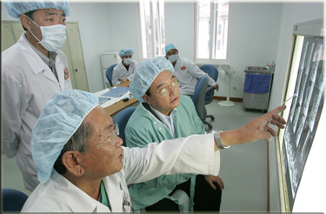
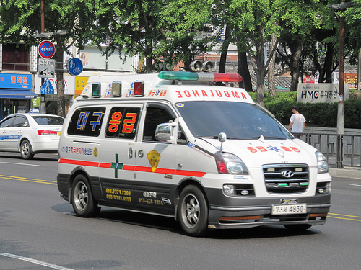
심각한 (살충제에)노출 Serious Exposure
화학물 살포자를 위한Chemical Applicators
안전 & 보건 Safety & Medical
의사에게 바로 가야 하는 경우 If you have to go to a doctor
  담당 팀장은 사전에 협의한 의사를 알려주고 즉각 이송해야 한다 Notify your supervisor and have them determine which doctor and prearrange for you to be seen immediately
  의사에게 사전에 회사와 응급사항에 대한 사항을 이야기 하여 준비 할 수 있도록 해야 한다(Which doctor should be determined from your previously prepared Spill Plan which is filed at the company)
  해당 화학물의 한국 라벨 및 MSDS를 의사에게 전달한다 Carry a copy of the Korean label and any MSDS to the doctor – even an MSDS in English
Notes:
심각하게 노출 되엇을때.
라벨, 제품 자료를 가져가서 확인 시켜야함

Slide 15
운반 Transport of Pesticides
화학물질 살포자를 위한 Chemical Applicators
취급 Handling
살충제를 사람이 타는 차량 좌석에 함께 운반하지 말 것 Do not carry pesticides in the passenger compartment of a vehicle
“여러 개를 혼합하여” 운반하지 말것 Do not carry “mixed loads”
  예를 들어 제초제와 살충제를 구별하여 운반 할 것 Carry herbicides separately from insecticides from fungicides, etc.
짐칸에 단단히 고정하여 굴러다니지 않도록 할 것 Tie containers down to avoid bouncing them around
위험 물질 운반 수칙에 따라 운반 할 것 Meet Korea licensing requirements for transporting hazardous material
Notes:
이동 방법 -

Slide 16
보관 Storage
화학물질 살포자를 위한 Chemical Applicators
취급 Handling
살충제 저장은 종자, 식물 재료, 비료 또는 자재 창고와 분리하여 보관 할 것 Store pesticides in a separate building from seed, plant materials, fertilizers or supplies
저장 창고는 반드시 잠가둘 것 Storage area should be locked
그리고, 출입가능한 사람을 제한 할 것 And, access should be strictly limited
(당신의 안전은 당신 스스로 지키는 것임) (For Korea Homeland Security – these common sense seurity requirements take on an importance and life of their own!!)
Notes:
저장
종자, 식물관련, 비료등과 같이 두면 안됨,
항시 잠겨져야하고 , 접근의 제한을 두어야 함

Slide 17
보관 Storage
화학물질 살포자를 위한 Chemical Applicators
취급 Handling
살충제는 항목별로 구분하여 보관 Pesticides should be stacked separately
그리고, 이상적인 방법으로, 품복별로 보관 And, ideally, be separated by product type
현재 보관상태를 코스 안전함에 보관하여 응급상황시 소방관에게 전달 할 것 A current inventory should be available at the golf course security desk for emergency fire personnel
화재 경보가 정확하게 작동해야 함 Fire hazard signing should be accurate

Slide 18
살포 작업자 Applications
화학물질 살포자를 위한 Chemical Applicators
취급 Handling
작업시 아래의 사항을 주의 Caution must be taken to avoid
  표면 표류 Drift
  용탈 Leaching
  흘러 내림 Runoff, and
  구역이외로 이동 Other forms of off-site movement
Notes:
적용시(살포) 흐르지 않고 흡수되고, 흘려보ㅓ내지지 않아야 하고 다른 지역으로 옮겨지게ㅐ 하면 안됨

Slide 19
실수로 흘렸을때 Spills
화학물질 살포자를 위한 Chemical Applicators
취급 Handling
흘렸을때 대처 계획 Spill Plan
  보안실이나 사물실 입구에 대처 계획이 적혀 있어야 함 Needs to be written and with security or front office
  지역 병원 의사와 응급실 전화 번호와 병원 위치 표시 Local doctors and emergency response team phone numbers and locations
  이전에 이야기한 프로젝트 진행 (한국 라벨 & MSDS 준비) Update for each ongoing project (Korean labels & MSDSs)
  데이터 수집 및 사용 Kept up to date and available to everyone
차량에 흘렸을때 사용하는 응급상자 준비 Spill kit on truck
  흘렀을때 대처 방법 첨부 Contents listed last page of spill plan
무엇보다 사람의 피해를 우선 확인! Take care of injured personnel first!
흘르는 것을 최대한 방지 Contain the spill
도움 요청 Get appropriate help

Slide 20
화학물질 살포자를 위한 Chemical Applicators
혼합 및 적재 Mixing and Loading
대부분의 급성 독성은 화학물의 혼합 및 적재시 발생함 Most ACCUTE toxic poisoning occurs during mixing and loading of chemicals.
혼합 후 식사 금지 Avoid eating
혼합 후 흡연 금지 Avoid smoking
혼합 후 피부 접촉 금지 Avoid contact with chemical
  반드시 ‘만성’ 장기 독성을 기역할 것 REMEMBER THE ‘CHRONIC’ LONG-TERM POISONING
보호 장구 착용 Wear personal protective equipment (PPE)

Slide 21
Chemical Applicators
Cleaning
Always thoroughly clean equipment
NEVER dump excess tank mix
Always apply on course until empty or properly dispose of excess in a recycling system
NEVER store overnight
NEVER leave a tank of mix unattended
NEVER shut off tank agitation (cycling)
Wear personal protective equipment (PPE) while cleaning
TRIPLE (3 X) rinse the tank with fresh water and recycle each rinse
ALWAYS service the equipment to make it ready for immediate, next use
ALWAYS store spray equipment in a secure area – it is SECURITY

Slide 22

화학물질 살포자를 위한 Chemical Applicators
세척Cleaning
전문가답게 행동합시다! BE PROFESSIONALS!
자연환경과 바다는 모두에게 영향을 끼친다는 것을 기역 합시다 ! REMEMBER THE ENVIRONMENT and OCEANS BELONG TO EVERYONE!

